Slide 1
Nasza szkoła w czasie projektu
Grupa I
Opiekun: Grażyna Dubiel

Slide 2
Dzięki pracy przy projekcie
mogliśmy zrobić ciekawe
zdjęcia szkoły.
Oto one

Slide 3
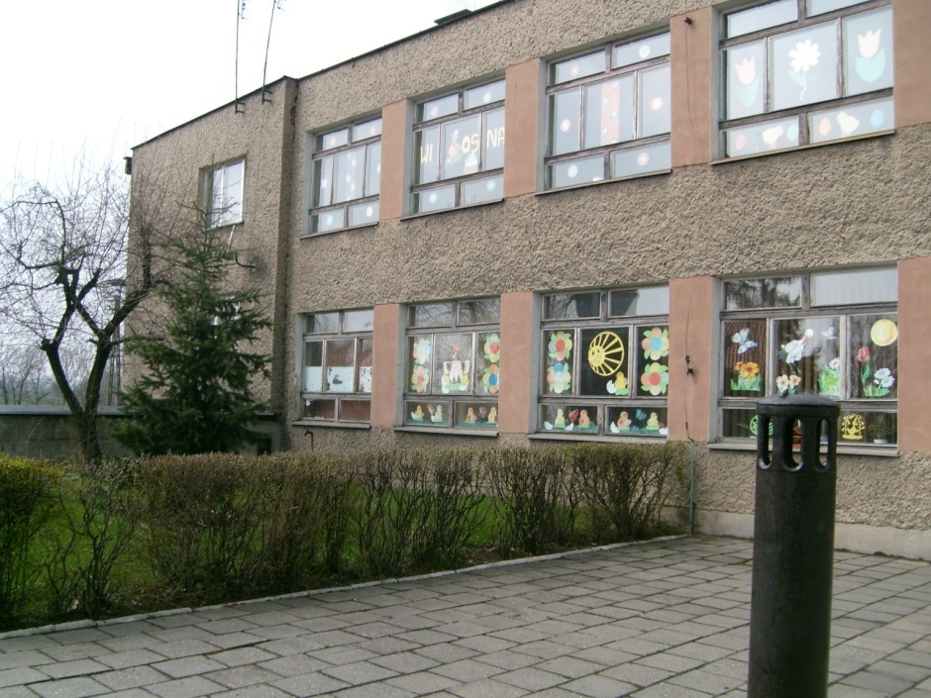
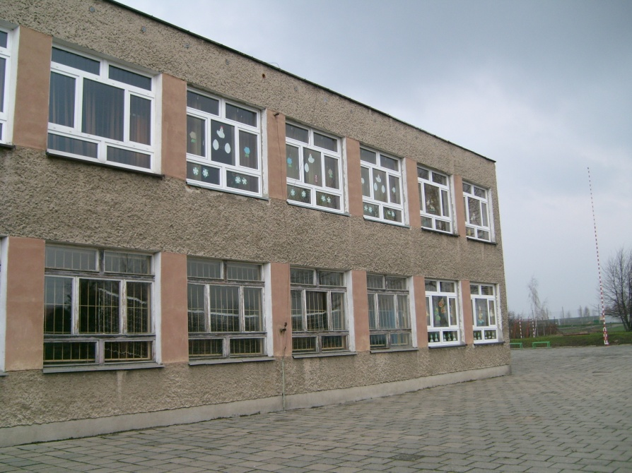
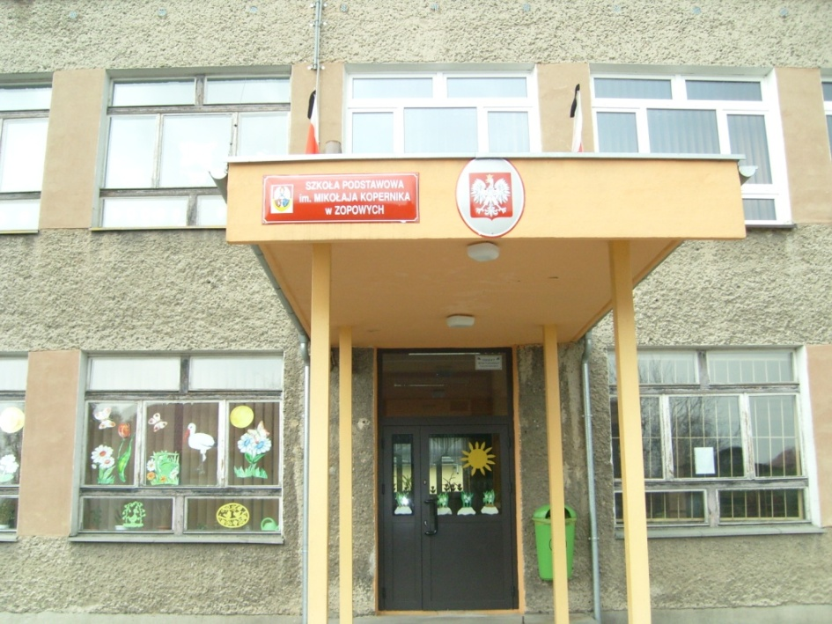
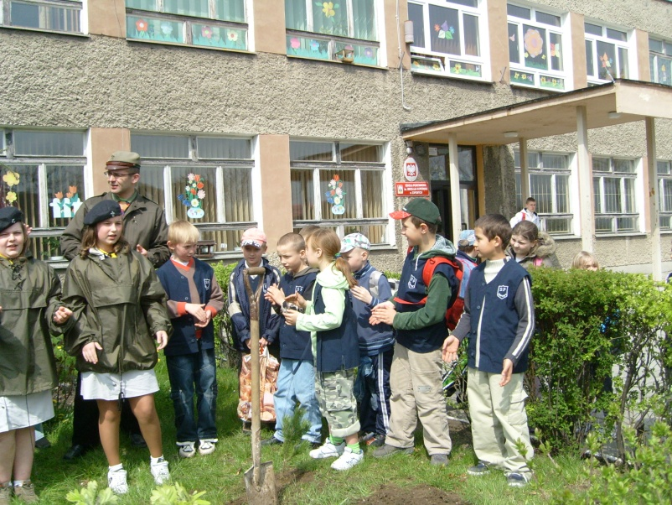

Slide 4
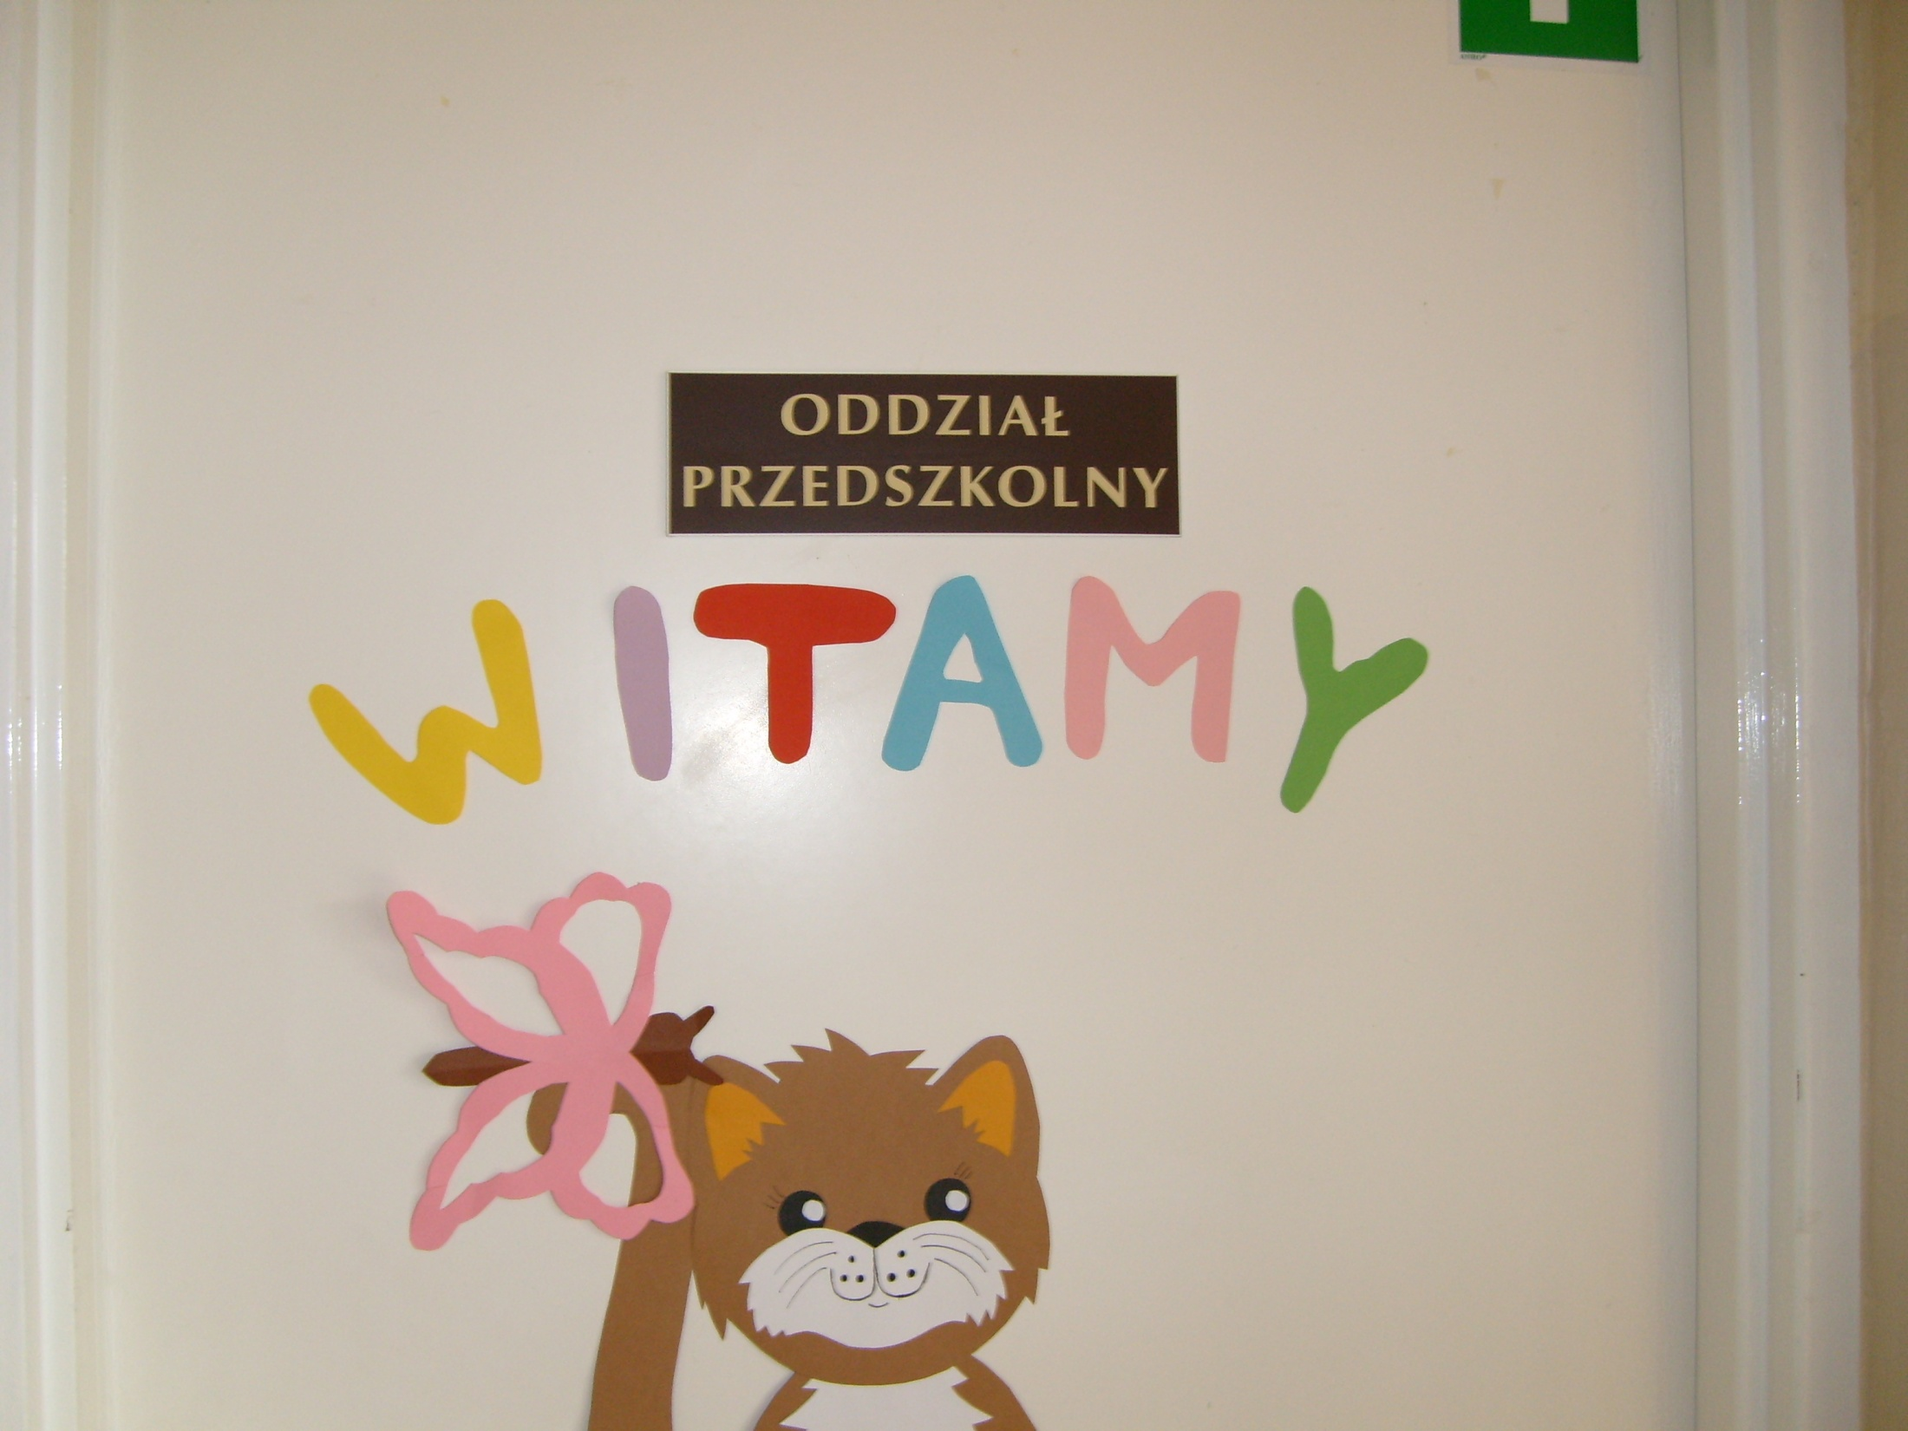

Slide 5
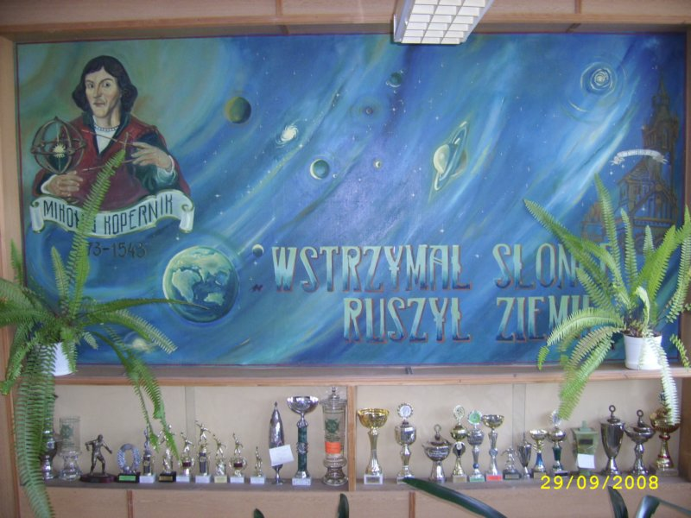
Patronem Szkoły Jest Mikołaj Kopernik

Slide 6
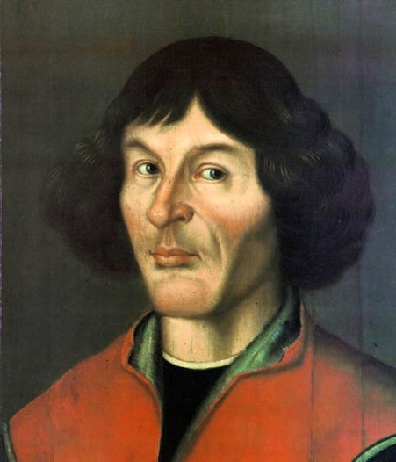
Mikołaj Kopernik
(łac. Nicolaus Copernicus Toruniensis; ur. 19 lutego 1473 w Toruniu, zm. 24 maja 1543 we Fromborku) – astronom, matematyk, prawnik, ekonomista, strateg, lekarz, poeta, astrolog, tłumacz, kanclerz kapituły warmińskiej od 1511, kanonik warmiński, scholastyk wrocławski, duchowny katolicki.
Jego najważniejszym dziełem jest De revolutionibus orbium coelestium – O obrotach sfer niebieskich (pracował nad nim w latach 1515-1530, ale ukazało się dopiero w 1543 roku w Norymberdze napisane w języku łacińskim), w którym opisał heliocentryczną wizję wszechświata w sposób wystarczająco szczegółowy, by mogła stać się naukowo użyteczna. Ogłoszona przez niego teoria heliocentryzmu była najważniejszą rewolucją naukową w dziejach ludzkości od czasów starożytnych, nazywaną niekiedy przewrotem kopernikańskim.

Slide 7
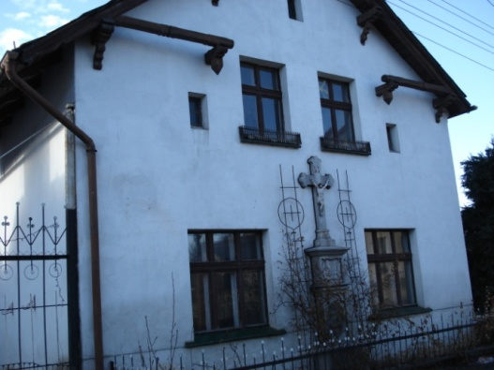
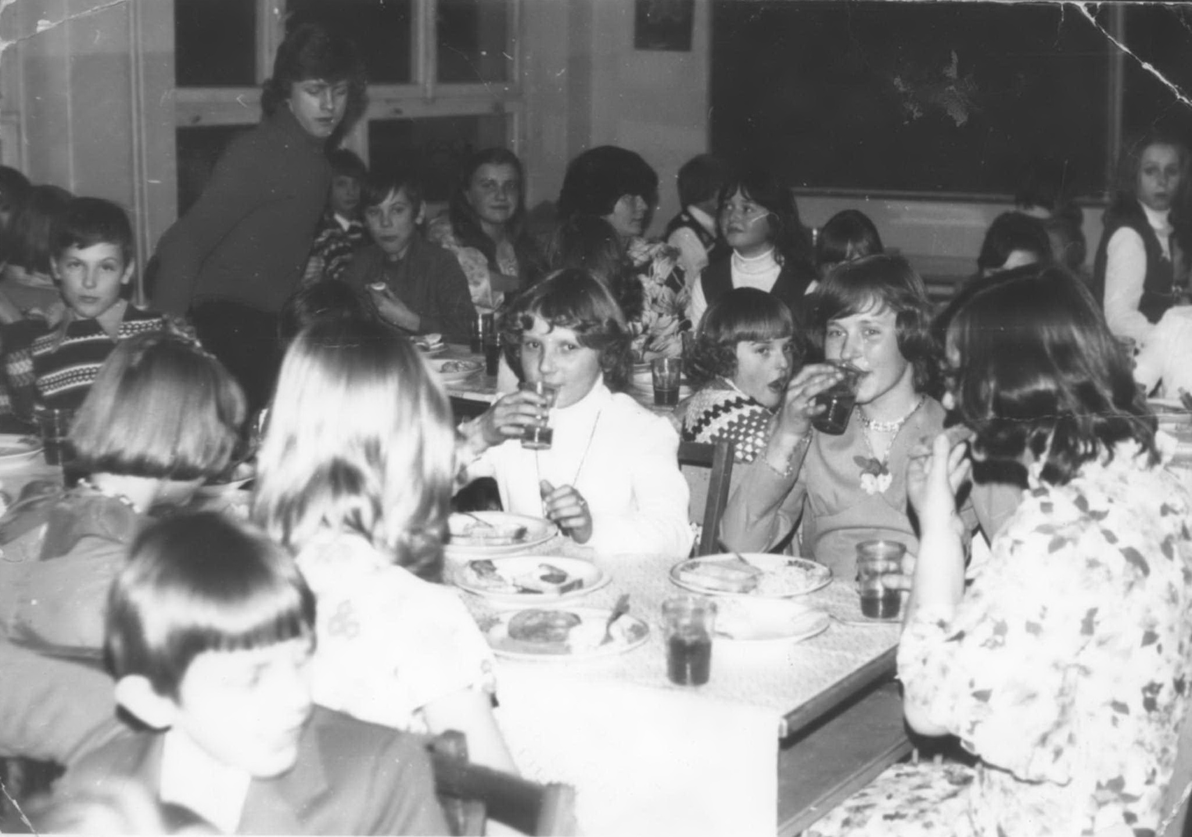
Początki szkoły w Zopowych to rok 1956 r. gdy powstała tu szkoła dla klas I - IV. Starsi uczniowie uczęszczali do szkoły zubrzyckiej. Gdy powołano placówkę szkolną w Zopowych, urządzono ją w domu, w którym mieszkał były sołtys Świech.

Slide 8
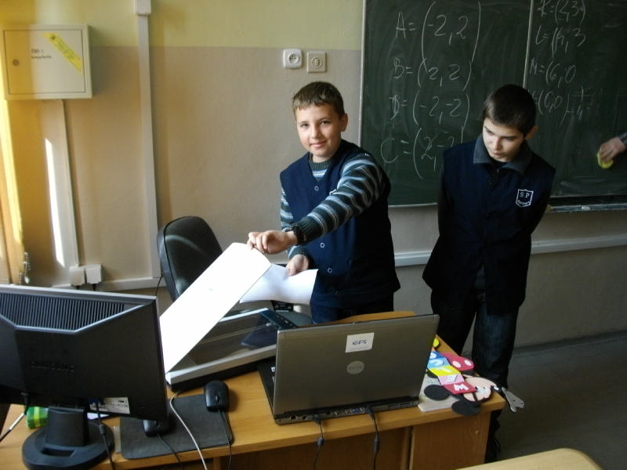
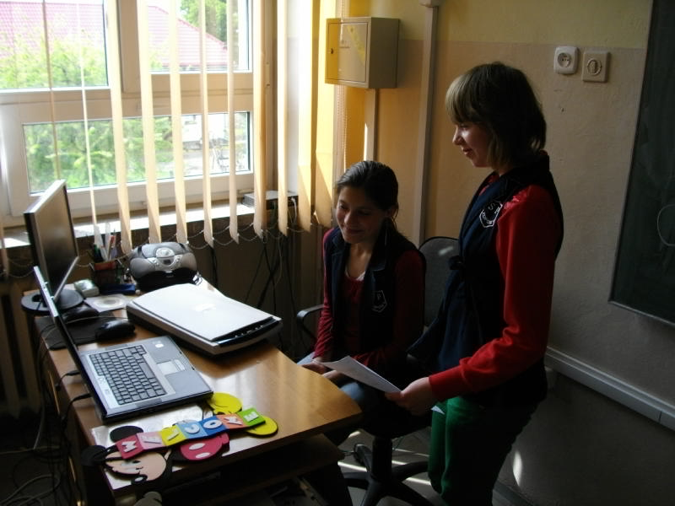
Praca przy skanerze

Slide 9
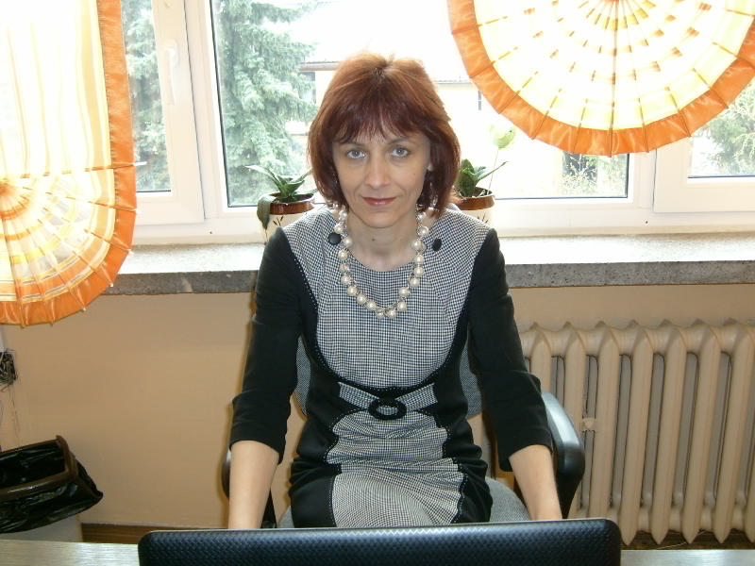
Dyrektor Szkoły mgr Mariola Bedryj

Slide 10
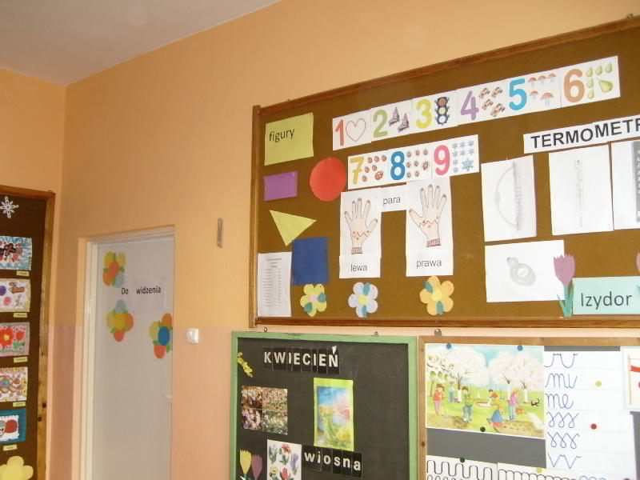

Slide 11
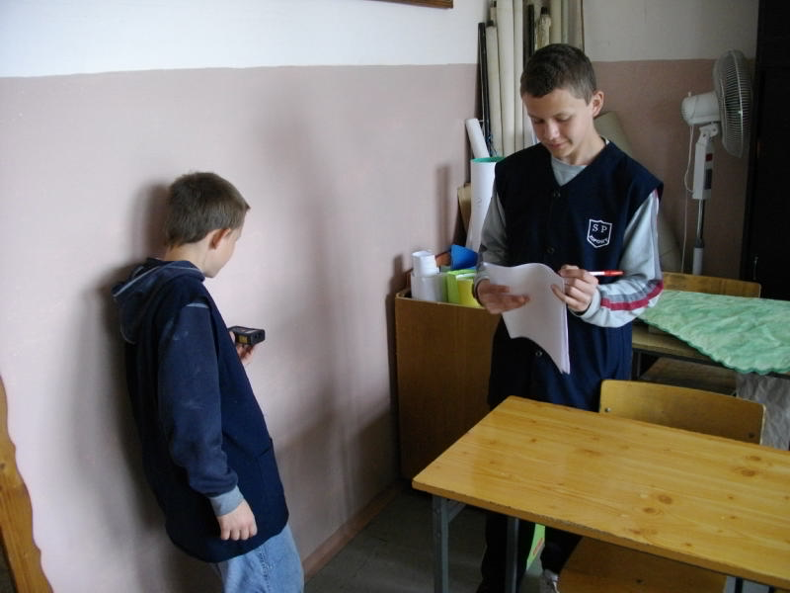
Dokonujemy pomiaru pracowni polonistycznej
powierzchnia 48 m²

Slide 12
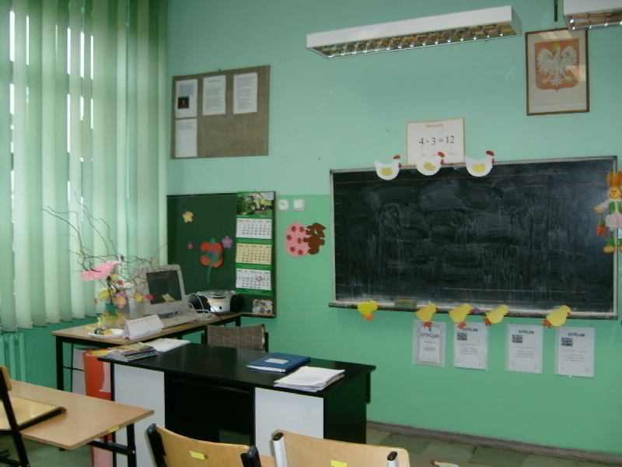
Klasa II
powierzchnia 32,7 m²

Slide 13
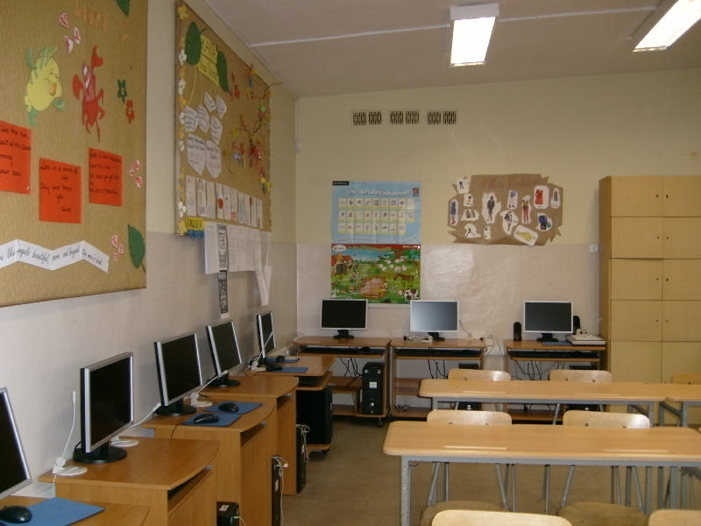
Klasa informatyczno-matematyczna
powierzchnia 50,9 m²

Slide 14
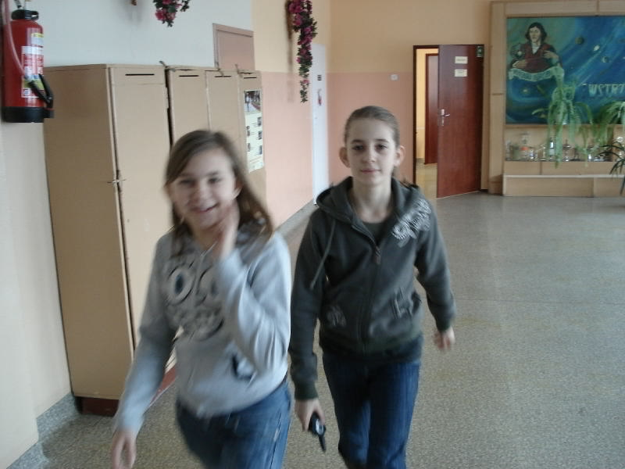
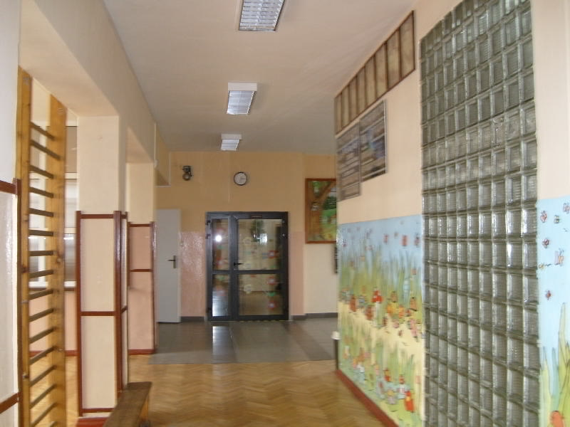
Wymiary hollu
długość – 32,9m szerokość – 5.7m
wysokość – 2,8m

Slide 15
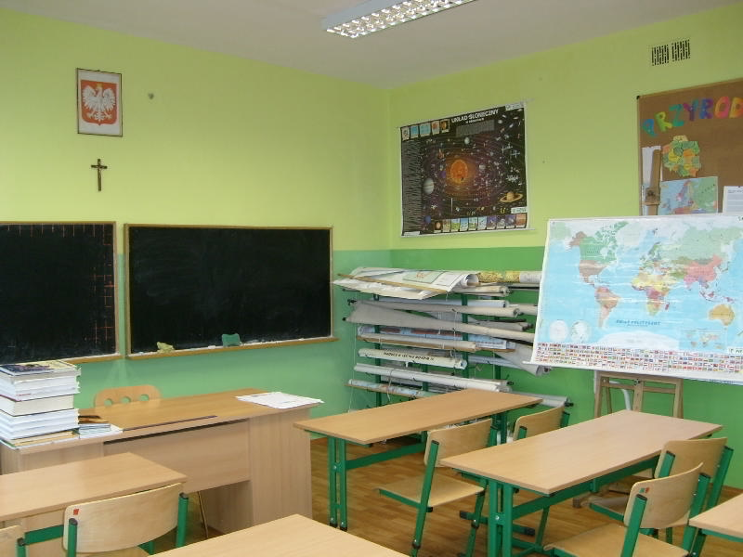
Klasopracownia przyrodnicza
powierzchnia 49,6 m²

Slide 16
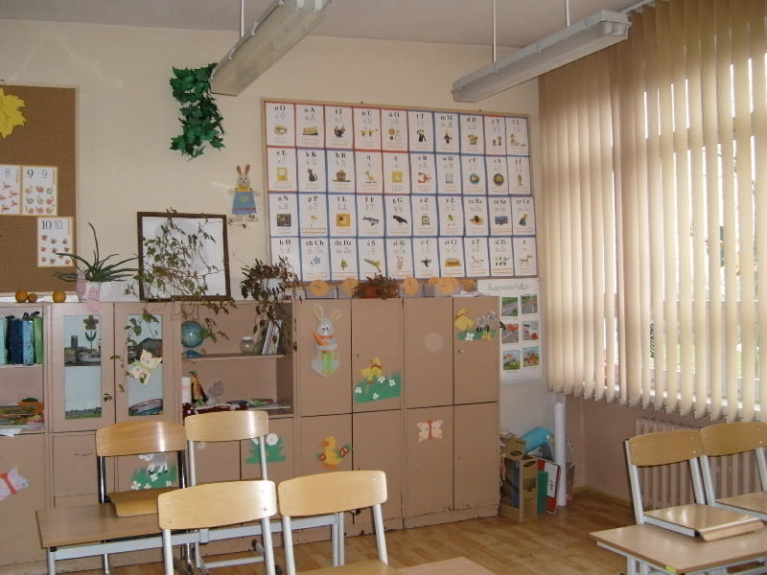
Klasa I
powierzchnia 32,6 m²

Slide 17
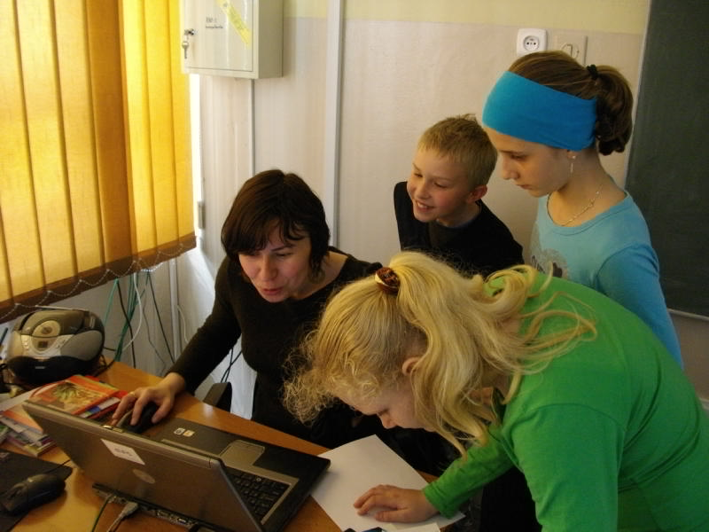
Koordynator projektu przy pracy

Slide 18
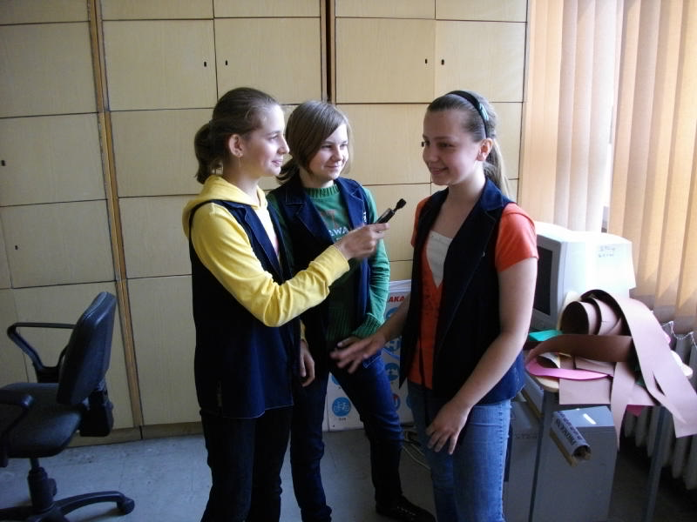
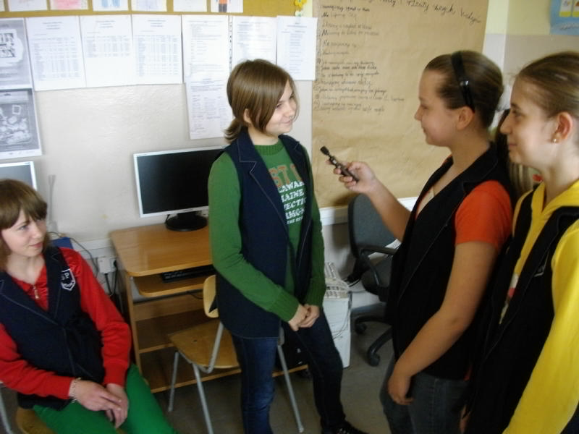
Ćwiczenia przed przeprowadzeniem wywiadu ☺
…ale stres ☺

Slide 19
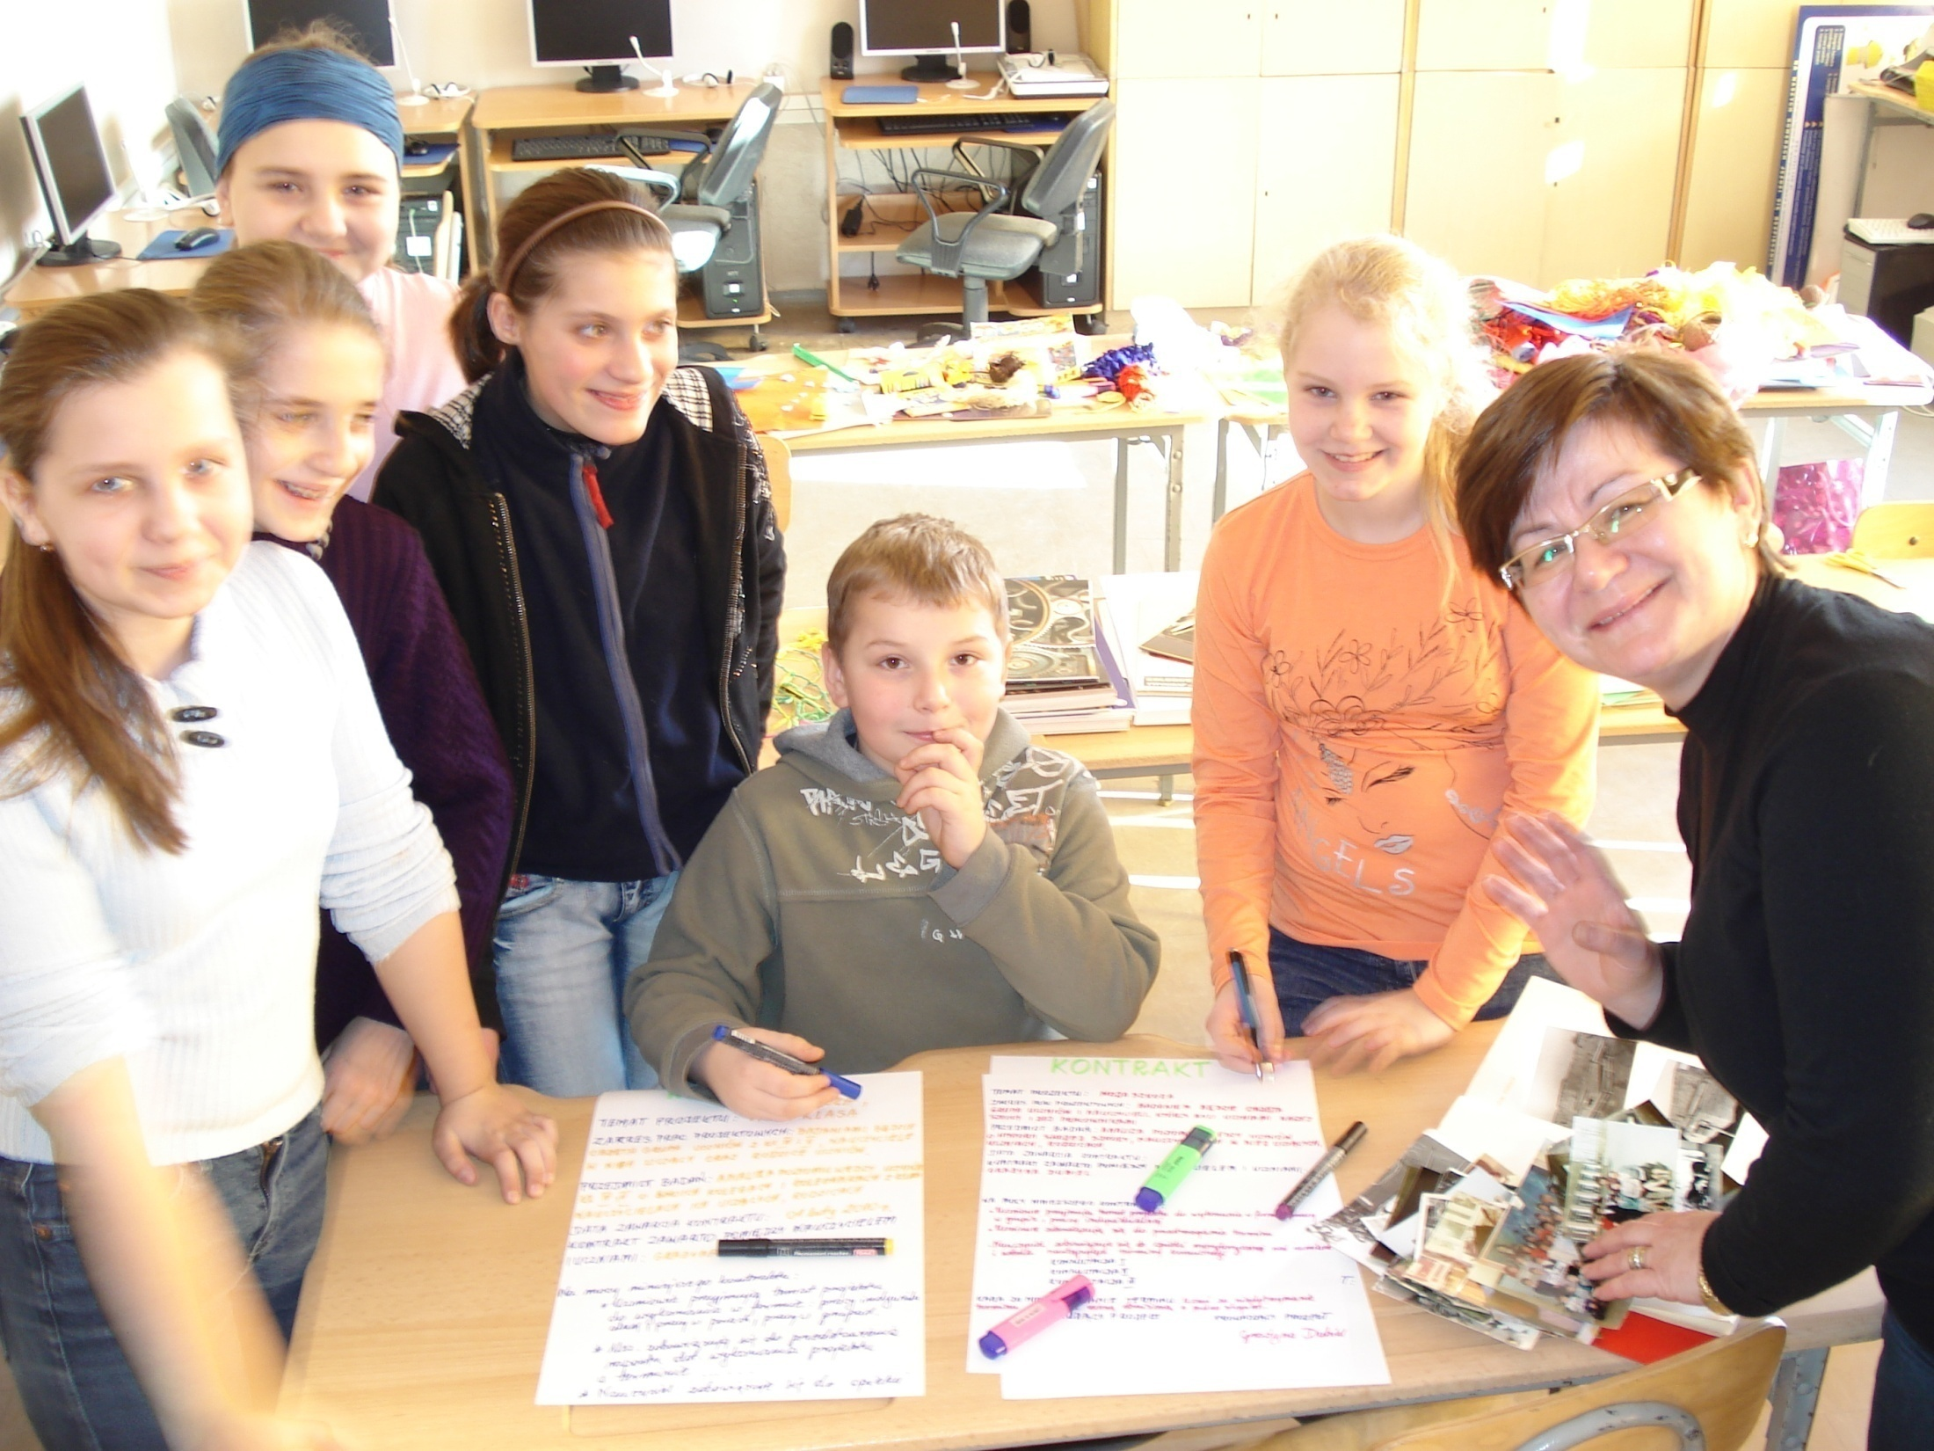
Pozdrawiamy

Slide 20
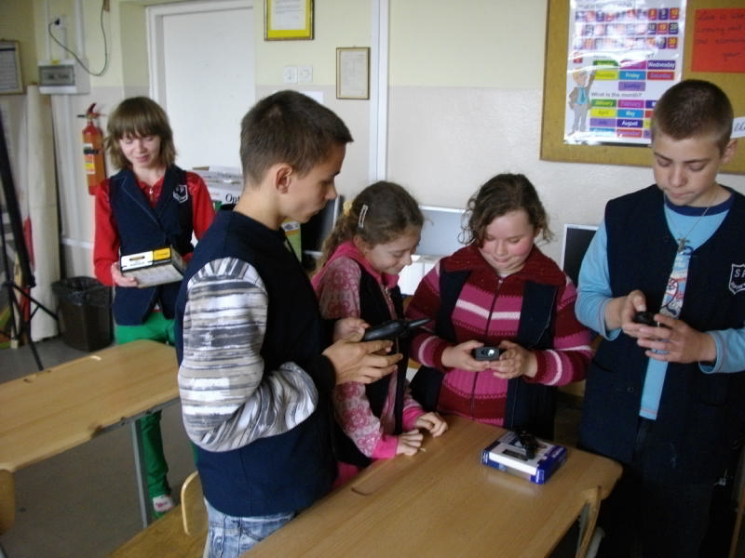
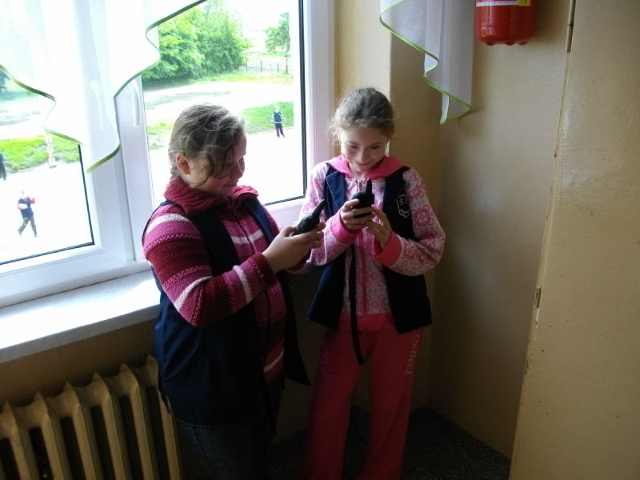
Za dużo osób do tego sprzętu…
Nam się udało pobawić
hi, hi ☺

Slide 21
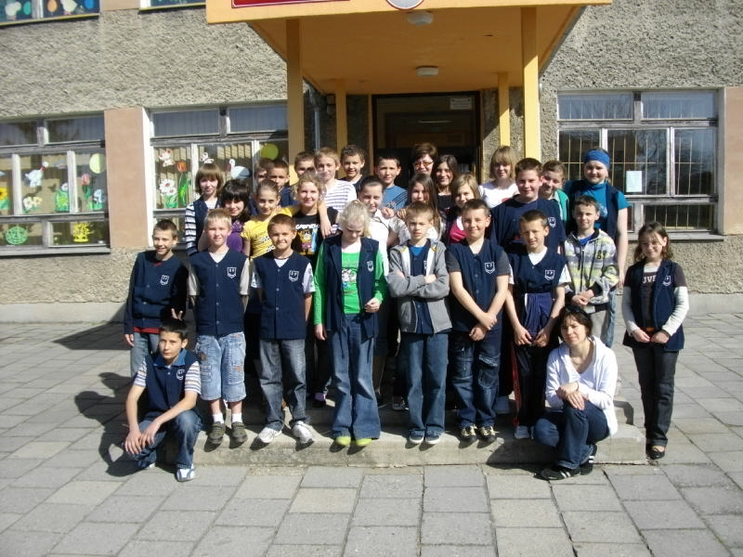
Koniec

